Slide 1
Технология AJAX запросов

Slide 2
Введение в AJAX
AJAX (аббревиатура от «Asynchronous Javascript And Xml») — технология обращения к серверу без перезагрузки страницы.
За счет этого уменьшается время отклика и веб-приложение по интерактивности больше напоминает десктоп.
Несмотря на то, что в названии технологии присутствует буква X (от слова XML), использовать XML вовсе не обязательно. Под AJAX подразумевают любое общение с сервером без перезагрузки страницы, организованное при помощи JavaScript.
Технически, с помощью AJAX можно обмениваться любыми данными с сервером.
Обычно используются форматы:
JSON — для отправки и получения структурированных данных, объектов.
XML — если сервер почему-то работает в формате XML, то можно использовать и его, есть средства.
HTML/текст — можно и просто загрузить с сервера код HTML или текст для показа на странице.
Бинарные данные, файлы — гораздо реже, в современных браузерах есть удобные средства для них.

Slide 3
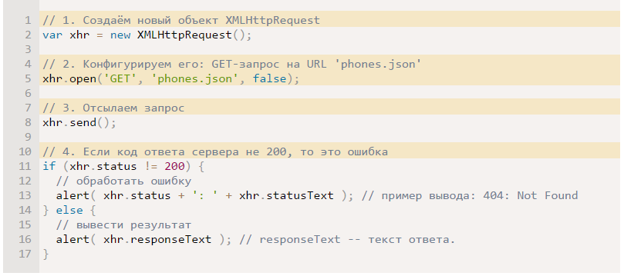
Основы XMLHttpRequest
Объект XMLHttpRequest (или, как его кратко называют, «XHR») дает возможность из JavaScript делать HTTP-запросы к серверу без перезагрузки страницы.
Несмотря на слово «XML» в названии, XMLHttpRequest может работать с любыми данными, а не только с XML.
Пример использования

Slide 4
Настроить: open
Синтаксис:
Этот метод — как правило, вызывается первым после создания объекта XMLHttpRequest.
method — HTTP-метод. Как правило, используется GET либо POST, хотя доступны и более экзотические, вроде TRACE/DELETE/PUT и т.п.
URL — адрес запроса. Можно использовать не только http/https, но и другие протоколы, например ftp:// и file://.
async — если установлено в false, то запрос производится синхронно, если true — асинхронно.
«Синхронный запрос» означает, что после вызова xhr.send() и до ответа сервера главный поток будет «заморожен»: посетитель не сможет взаимодействовать со страницей — прокручивать, нажимать на кнопки и т.п. После получения ответа выполнение продолжится со следующей строки.
«Асинхронный запрос» означает, что браузер отправит запрос, а далее результат нужно будет получить через обработчики событий, которые мы рассмотрим далее.
Важно отметить, что метод open() не открывает соединение, он только устанавливает определенные настройки запроса.

Slide 5
Отправление данных с помощью метода send()
Синтаксис:
Именно этот метод открывает соединение и отправляет запрос на сервер.
В body находится тело запроса. Не у всякого запроса есть тело, например у GET-запросов тела нет, а у POST — основные данные как раз передаются через body.
В GET запросе, данные можно передать, добавляя их в url
Например
Index.php?name=alex&message=test

Slide 6
Получение ответа от сервера
Основные свойства, содержащие ответ сервера:
status
HTTP-код ответа: 200, 404, 403 и так далее. Может быть также равен 0, если сервер не ответил или при запросе на другой домен.
statusText
Текстовое описание статуса от сервера: OK Not Found, Forbidden и так далее.
responseText
Текст ответа сервера.
Есть и ещё одно свойство, которое используется гораздо реже:
responseXML
Если сервер вернул XML, снабдив его правильным заголовком Content-type: text/xml, то браузер создаст из него XML-документ. По нему можно будет делать запросы xhr.responseXml.querySelector("...") и другие.
Оно используется редко, так как обычно используют не XML, а JSON. То есть, сервер возвращает JSON в виде текста, который браузер превращает в объект вызовом JSON.parse(xhr.responseText).

Slide 7
Синхронные и асинхронные запросы
Синхронные
Асинхронные
Устанавливается в методе open значением false.
Синхронные вызовы используются чрезвычайно редко, так как блокируют взаимодействие со страницей до окончания загрузки. Посетитель не может даже прокручивать её. Никакой JavaScript не может быть выполнен, пока синхронный вызов не завершён — в общем, в точности те же ограничения как alert.
Если синхронный вызов занял слишком много времени, то браузер предложит закрыть «зависшую» страницу.
Устанавливается в методе open значением true.
Асинхронный запрос не останавливает работу программы. Т.е. если клиент сделает запрос к БД, и ответ на этот вопрос будет большим ( данные придут не сразу), то приложение клиента не зависнет, а продолжит работу и покажет ему данные как только они загрузиться полностью.
Программа узнает о том, что данные погрузились полностью или частично при помощи промисов и defered-objectov.

Slide 8
HTTP-заголовки запроса
XMLHttpRequest умеет как указывать свои заголовки в запросе, так и читать присланные в ответ.
Для работы с HTTP-заголовками есть 3 метода:
setRequestHeader(name, value)
Устанавливает заголовок name запроса со значением value.
Скажет серверу, что мы отправляем json данные.
Нельзя указывать заголовки, которые контролирует браузер
Поставленный заголовок нельзя снять!
getResponseHeader(name)
Возвращает значение заголовка ответа name, кроме Set-Cookie и Set-Cookie2.
getAllResponseHeaders()
Возвращает все заголовки ответа, кроме Set-Cookie и Set-Cookie2.
Заголовки возвращаются в виде одной строки

Slide 9
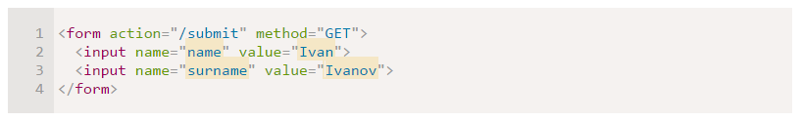
XMLHttpRequest POST, формы и кодировка
Во время обычной отправки формы <form> браузер собирает значения её полей, делает из них строку и составляет тело GET/POST-запроса для посылки на сервер.
При отправке данных через XMLHttpRequest, это нужно делать самим, в JS-коде. Большинство проблем и вопросов здесь связано с непониманием, где и какое кодирование нужно осуществлять.

Slide 10
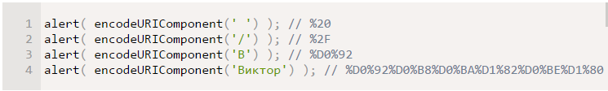
Кодировка urlencoded
Основной способ кодировки запросов — это urlencoded, то есть — стандартное кодирование URL. (рассматриваем на примере предыдущей формы)
Здесь есть два поля: name=Ivan и surname=Ivanov.
Браузер перечисляет такие пары «имя=значение» через символ амперсанда & и, так как метод GET, итоговый запрос выглядит как /submit?name=Ivan&surname=Ivanov.
Все символы, кроме английских букв, цифр и - _ . ! ~ * ' ( ) заменяются на их цифровой код в UTF-8 со знаком %.
Например, пробел заменяется на %20, символ / на %2F, русские буквы кодируются двумя байтами в UTF-8, поэтому, к примеру, Ц заменится на %D0%A6.

Slide 11
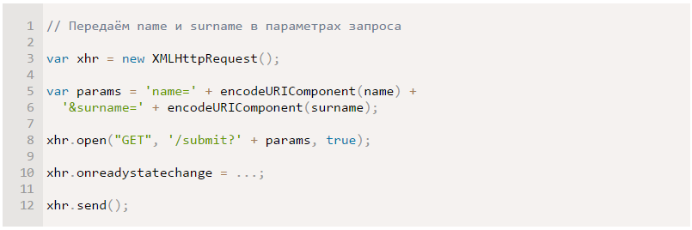
GET-запрос
Формируя XMLHttpRequest, мы должны формировать запрос «руками», кодируя поля функцией encodeURIComponent. Для предыдущей формы это выглядит так:

Slide 12
Браузер автоматически добавит к запросу важнейшие HTTP-заголовки, такие как Content-Length и Connection.
По спецификации браузер запрещает их явную установку, как и некоторых других низкоуровневых HTTP-заголовков, которые могли бы ввести в заблуждение сервер относительно того, кто и сколько данных ему прислал, например Referer. Это сделано в целях контроля правильности запроса и для безопасности.
Сообщаем о том, что запрос идет через ajax
Сервер не может отличить как именно мы отправили форму и для этого нам нужно помочь ему….

Slide 13
POST с urlencoded
В методе POST параметры передаются не в URL, а в теле запроса. Оно указывается в вызове send(body).
В стандартных HTTP-формах для метода POST доступны три кодировки, задаваемые через атрибут enctype:
application/x-www-form-urlencoded
multipart/form-data
text-plain
В зависимости от enctype браузер кодирует данные соответствующим способом перед отправкой на сервер.
В случае с XMLHttpRequest мы, вообще говоря, не обязаны использовать ни один из этих способов. Главное, чтобы сервер наш запрос понял. Но обычно проще всего выбрать какой-то из стандартных.
В частности, при POST обязателен заголовок Content-Type, содержащий кодировку. Это указание для сервера — как обрабатывать (раскодировать) пришедший запрос.
По умолчанию кодировка в запросе стоит UTF-8. Так что, для других кодировок их нужно указывать ручками.

Slide 14
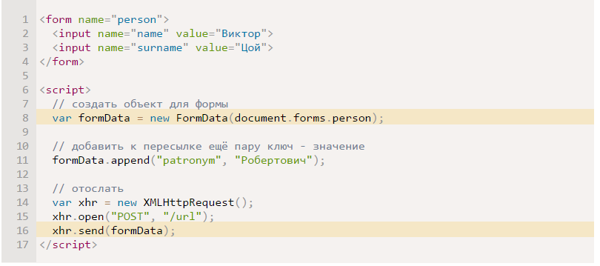
FormData – наш спаситель
Современные браузеры, исключая IE9- (впрочем, есть полифилл), поддерживают встроенный объект FormData, который кодирует формы для отправки на сервер.

Slide 15
Итог по отправке POST
У форм есть две основные кодировки: application/x-www-form-urlencoded — по умолчанию и multipart/form-data — для POST запросов, если явно указана в enctype. Вторая кодировка обычно используется для больших данных и только для тела запроса.
Для составления запроса в application/x-www-form-urlencoded используется функция encodeURIComponent.
Для отправки запроса в multipart/form-data — объект FormData.
Для обмена данными JS ↔ сервер можно использовать и просто JSON, желательно с указанием кодировки в заголовке Content-Type.

